Slide 1
La publicidad ANTES/AHORA
ESPAÑA/REP. CHECA
Selena Romero y Renáta Kokošková

Slide 2
PUBLICIDAD EN ESPAÑA

Slide 3
Publicidad España
ANTES
-No se prestaba demasiada atención a lo políticamente correcto
-Las afirmaciones no eran muy científicas
-Se ensalzaba al producto por encima de todas las cosas
-La tele legitimaba
-Bastaba con tener buenas ideas (Ahora se basa sobre todo en estrategias de marketing)
La única finalidad de la publicidad era vender
AHORA

Slide 4
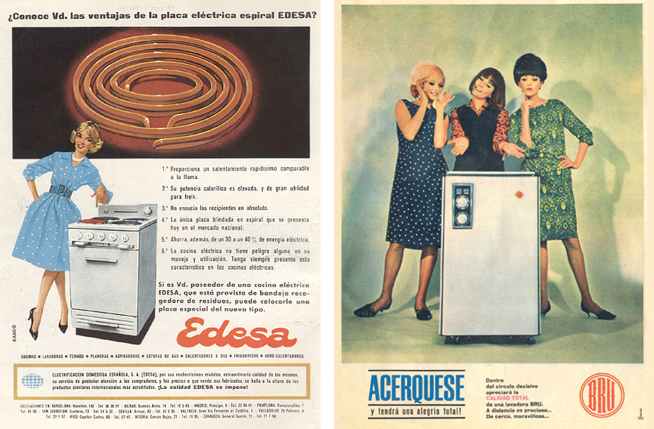
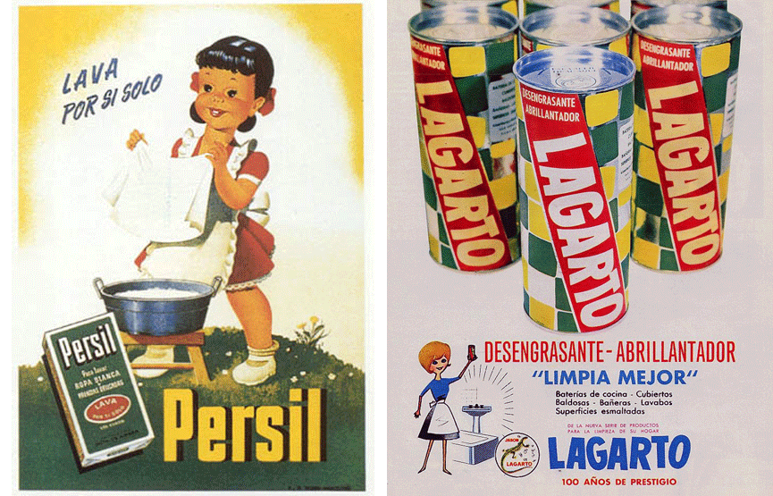
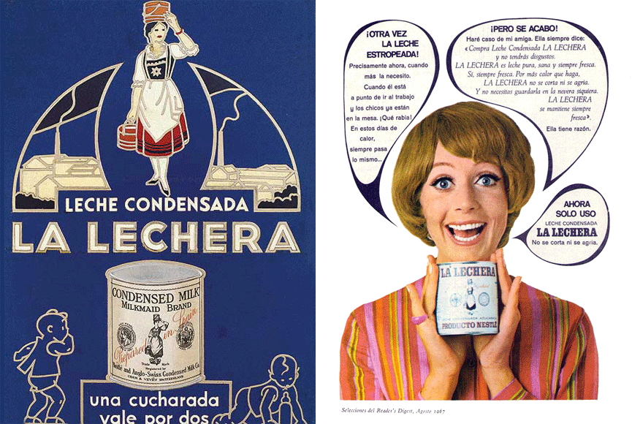
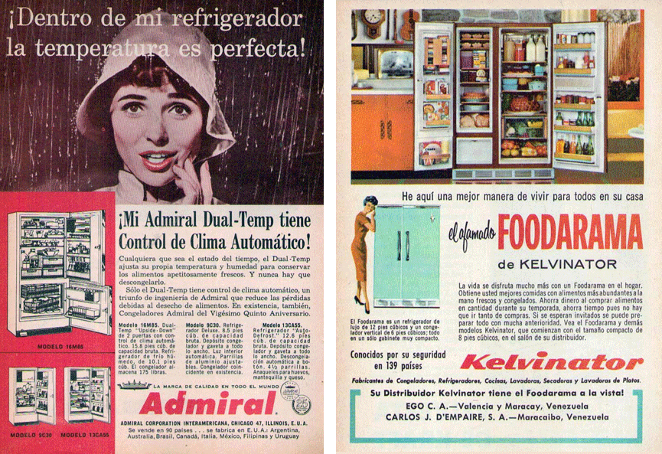
-Podemos observar en las siguientes imágenes que los anuncios de (Electrodomésticos,productos de limpieza) van dirigidos SOLO a mujeres.
-Se da a entender que la mujer es la que tiene q realizar todas las tareas domésticas.
-Frases como “Cuando más la necesito, cuando él está a punto de ir al trabajo” (la mujer se queda en casa y se tiene que encargar de los niños) “MI refrigerador” (da a entender que los electrodomésticos solo son para la mujer y no para el resto de la familia)
Publicidad antes

Slide 5
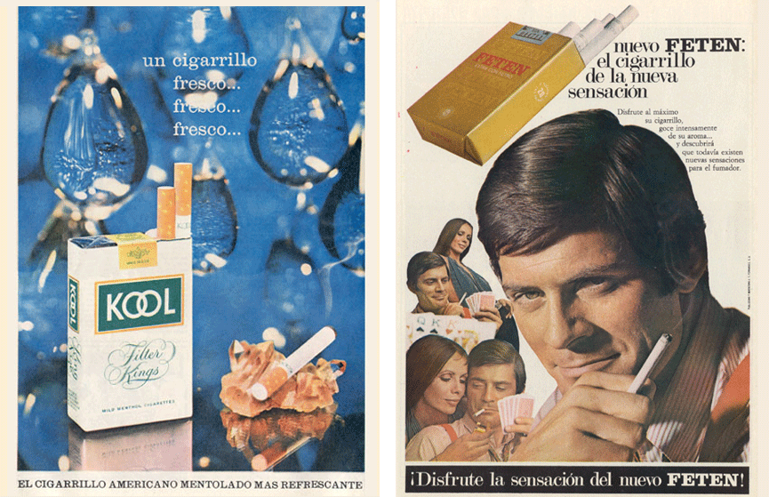
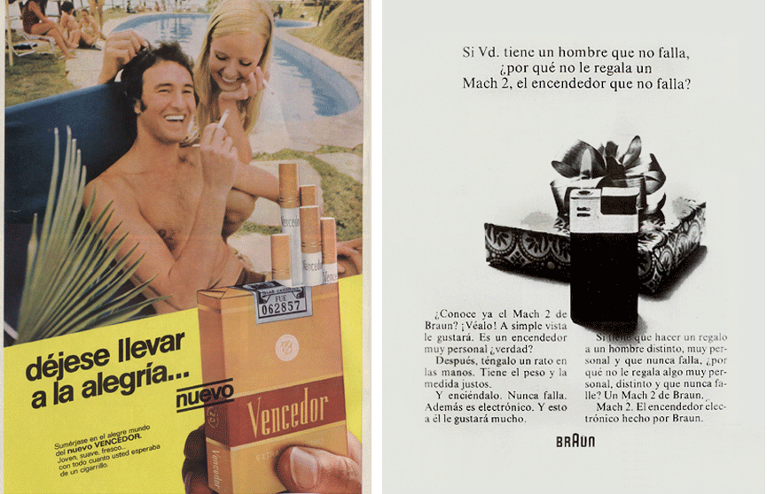
Publicidad antes
Podemos observar como en los siguientes anuncios se sexualiza a la mujer de tal manera que simboliza una recompensa, si consumes su producto.

Slide 6
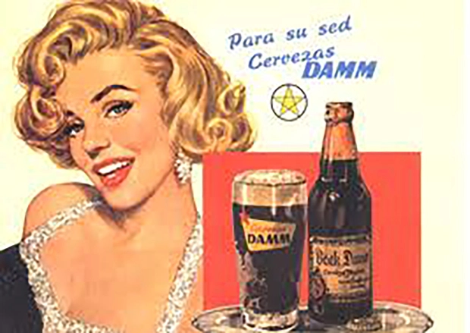
COMPARATIVA
Antes (años 60)
Ahora
Una de las diferencias más grandes es que en vez de utilizar imágenes se usaban ilustraciones.
Usan a las mujer para llamar la atención de los hombres ya que este producto estaba dirigido para ellos.
Lo primero es que la marca intenta que asocies su producto con el verano, la tranquilidad los amigos, risas…
Como se puede apreciar en su anuncio podemos ver que va tanto dirigido hacia mujeres y hombres

Slide 7
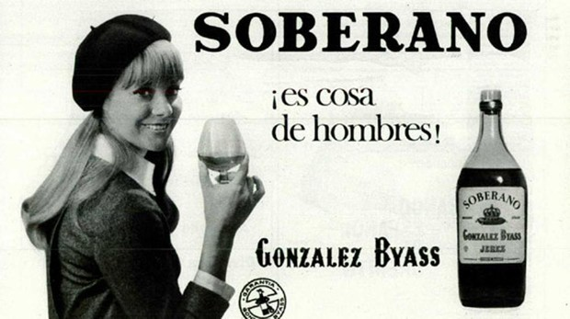
ANUNCIO MACHISTA AÑOS 60
En este anuncio se ve como hacen creer que el maltrato que recibe la protagonista es por no darle es mejor coñac cosa que hoy en día sería inimaginable ver este anuncio en la tele.
Anuncio Soberano

Slide 8
PUBLICIDAD EN LA REP. CHECA

Slide 9
Publicidad Rep. Checa
La primera transmisión de televisión experimental tuvo lugar en 1948 como parte de la Exposición Internacional de Radio MEVRO en Praga.
La marca, hoy en día el logotipo de la empresa, ha comenzado a aparecer con mayor frecuencia en el entorno checo desde mediados de los años noventa.
La primera agencia de publicidad checoslovaca fue REKLUB32 que se originó en 1927.
La gente percibe la publicidad como un manipulador, pero también reconocen su papel económico.

Slide 10
La mayoría de las personas están sobresaturadas por la publicidad en televisiones comerciales, donde es principalmente la interrupción de programas con bloques publicitarios que a menudo se ejecutan en más estaciones de televisión al mismo tiempo.
A esto le sigue la publicidad en Internet, los folletos en los buzones y las vallas publicitarias que han visto el mayor aumento en la saturación desde el año pasado.

Slide 11
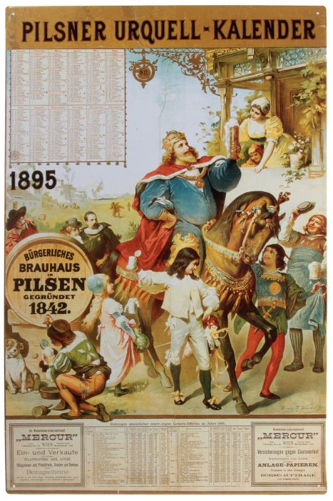
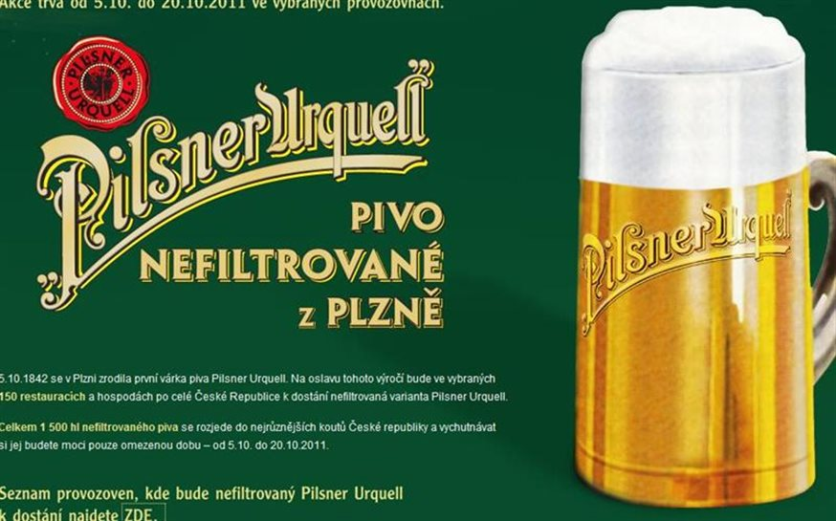
Evolución de la publicidad

Slide 12
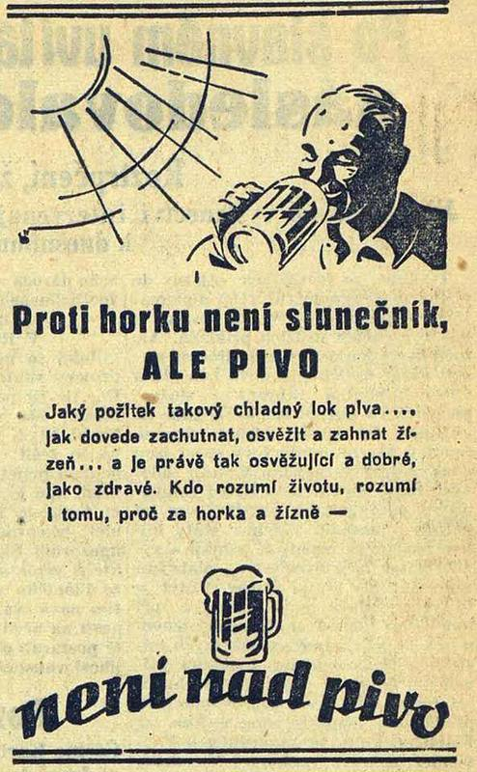
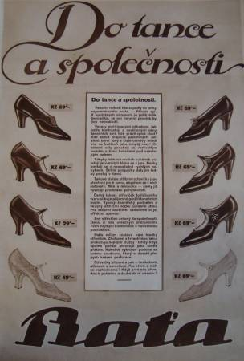
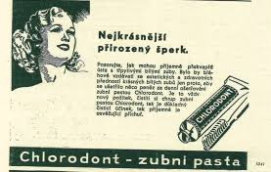
Publicidad antes
Cuando se creó, la industria no ganó mucha popularidad y se consideró bastante negativa, y tal vez por eso el área se pasó por alto durante mucho tiempo y se dejó crecer en todas las direcciones.

Slide 13
Comparativa
Antes
(años 60)
Ahora

Slide 14
CONCLUSIÓN
Director de Experiencia del usuario
Empresa, Ciudad
Septiembre del 20XX-Presente
Diseñador sénior
Empresa, Ciudad
Septiembre del 20XX-Agosto del 20XX
Diseñador
Empresa, Ciudad
Junio del 20XX-Julio del 20XX

Slide 15
GRACIAS POR SU ATENCIÓN
Selena Romero, Renáta Kokošková

